Slide 1

КАЗАХСКИЙ НАЦИОНАЛЬНЫЙ УНИВЕРСИТЕТ
ИМ. АЛЬ-ФАРАБИ
Высшая школа экономики и бизнеса
Кафедра «Финансы и учет»
Модуль III Цифровая инфраструктура финансовой среды
Тема 15: «Финансовый инжиниринг. Инновационные модели секьюритизации активов».
Дисциплина: «Финансовые услуги банков»
Преподаватель: к.э.н., ст.преподаватель Алиева Б.М.

Slide 2
Содержание:
Процесс секьюритизации
Схема секьюритизации
Этапы развития секьюритизации
Новые формы секьюритизации
Вывод.
Источники.

Slide 3
Секьюритизация
Несмотря на то что о секьюритизации активов, которая, возможно, является одной из самых важных инноваций на финансовых рынках с 30-х гг. 20-го века, до сих пор написано не так много, она революционным образом изменила способы осуществления заимствований предприятиями и их клиентами.
(Л. Кендалл, М. Фишман)

Slide 4
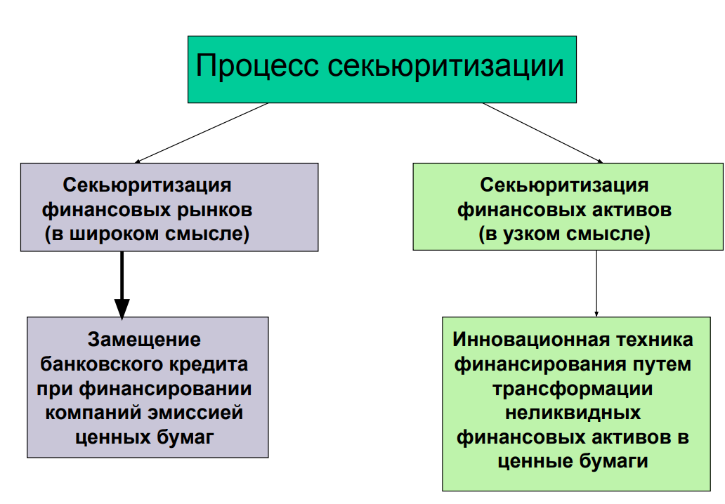

Slide 5
СЕКЬЮРИТИЗАЦИЯ КАК ИННОВАЦИОННАЯ ТЕХНИКА ФИНАНСИРОВАНИЯ
Секьюритизация в узком смысле – это инновационная техника финансирования, предусматривающая объединение неликвидных финансовых активов в виде банковских кредитов в пулы однородных активов, которые являются обеспечением выпускаемых облигаций.

Slide 6
СЕКЬЮРИТИЗАЦИЯ ФИНАНСОВЫХ АКТИВОВ
Инновационная техника финансирования
Списание активов с баланса банка путем продажи их спецюрлицу (СЮЛ), выпускающему облигации, обеспеченные пулом активов
Трансформация неликвидных активов в высоко ликвидные ценные бумаги
Разделение рисков банка и рисков активов
Основные инструменты:
mortgage-backed securities (MBS)
ипотечные облигации
asset-backed securities (ABS)
облигации, обеспеченные активами
Период развития:
США: 80-е годы ХХ века
Европа: 90-е годы ХХ века

Slide 7
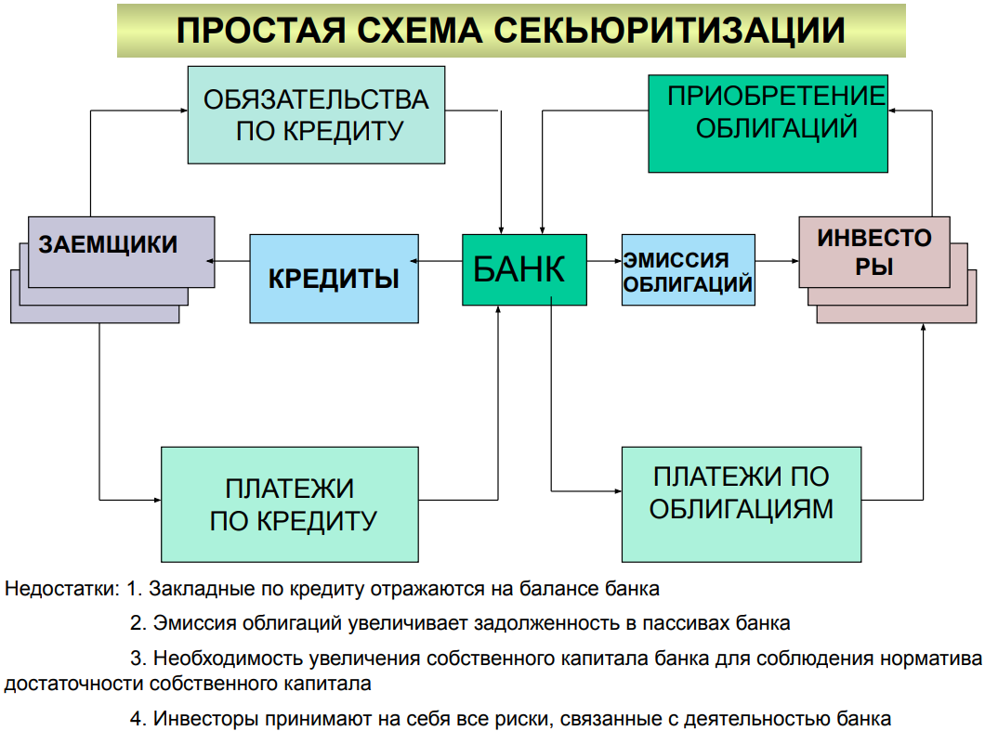

Slide 8
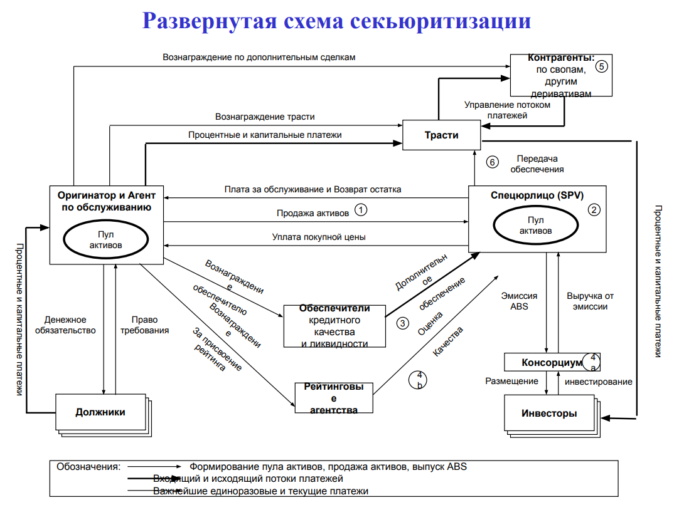

Slide 9
ХАРАКТЕРНЫЕ ЧЕРТЫ РАЗВЕРНУТОЙ СХЕМЫ СЕКЬЮРИТИЗАЦИИ
Выделение однородных активов в отдельный пул;
Наличие отдельного юридического лица, специально созданного для проведения секьюритизации (Special Purpose Vehicle – SPV);
Продажа пула активов спецюрлицу;
Списание проданных активов с баланса оригинатора;
Проведение спецюрлицом эмиссии облигаций;
Освобождение облигаций от оперативных и хозяйственных рисков оригинатора;
Трансформация неликвидных активов оригинатора в высоко ликвидные ценные бумаги;
Как правило, наличие траст-компании (доверительного лица инвесторов), обслуживающего финансовые потоки.

Slide 10
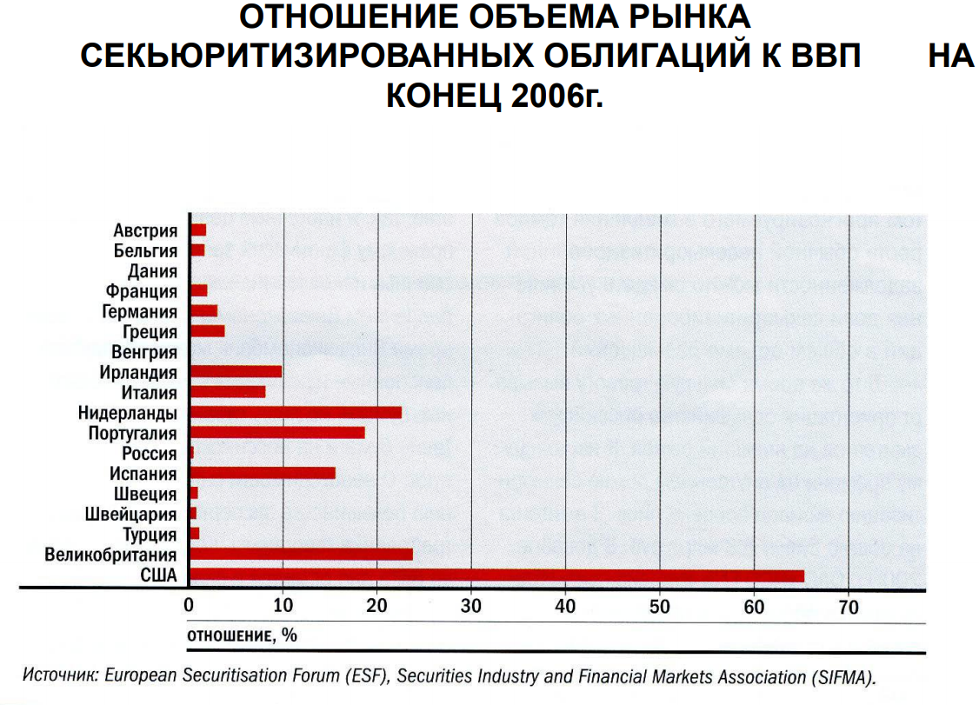

Slide 11
ЭТАПЫ РАЗВИТИЯ ПРОЦЕССА СЕКЬЮРИТИЗАЦИИ
Секьюритизация ипотечных кредитов (Mortgage-Backed Securities – MBS)
Секьюритизация финансовых активов: автокредитов, студенческих кредитов, поступлений по кредитным картам и др. (Asset-Backed Securities – ABS)
Секьюритизация будущих денежных потоков (Future Flow Securitisation –FFS)

Slide 12
НОВЫЕ ФОРМЫ СЕКЬЮРИТИЗАЦИИ ДЕНЕЖНЫХ ПОТОКОВ
Лизинговые платежи
Поступления от платных автомобильных дорог
Выручка телефонных компаний
Выручка автотранспортных компаний
Платежи за телевидение
Выручка за авиабилеты
Поступления от ресторанного бизнеса
Платежи по договорам франчайзинга
Поступления по экспортным контрактам
Оплата услуг медицинских учреждений
Налоги, сборы и пошлины
Право на добычу полезных ископаемых
Плата за школьное обучение
Поступления от морских контрактов
Выручка компаний коммунального хозяйства

Slide 13
СЕКЬЮРИТИЗАЦИЯ БУДУЩИХ ДЕНЕЖНЫХ ПОТОКОВ
Возможности секьюритизации:
«Множество активов, которые могут быть подвергнуты секьюритизации, ограничено только воображением финансистов. Оно одно является ограничителем, и еще время, потому что вы не можете одновременно делать сто дел»
«Вы можете секьюритизировать практически все»
«Если есть денежный поток, секьюритизируйте его»
(Ханс Питер Бэр)

Slide 14
Список литературы:
Лаврушин О.И. Современные банковские продукты и услуги. Учебник- М.: КНОРУС, 2020г. –с. 302
Н. Г. Семилютина. Российский рынок финансовых услуг (формирование правовой модели): Serii︠a︡ «Biblioteka professionala» Wolters Kluwer Russia, 2015г. – с.315
С.В Науменкова, С.В Мищенко. Рынок финансовых услуг.: Учебник – Киев, 2019г.-с.367.
Аюпов А.А. Конструирование и реализация инновационных финансовых продуктов /А.А.Аюпов. – М.: NOTA BENE, 2017г. – 220 с.
Инновации на финансовых рынках [Текст]: коллект. моногр. / под науч. ред.Н. И. Берзона, Т. В. Тепловой; Нац. исслед. ун-т «Высшая школа экономики», ф-т экономики, кафедра фондового рынка и рынка инвестиций. — М.: Изд. дом Высшей школы экономики, 2016г. —420с.
http://www.nationalbank.kz
https://finreg.kz
http://www.kase.kz

